Slide 1

SDR
aneb Software-defined radio versus Python
"Softwarově definované rádio" a jak si s tím Python ví/neví rady.
Filip Valder <filip.valder@gmail.com>
Olomoucké Pyvo – SDR

Slide 2
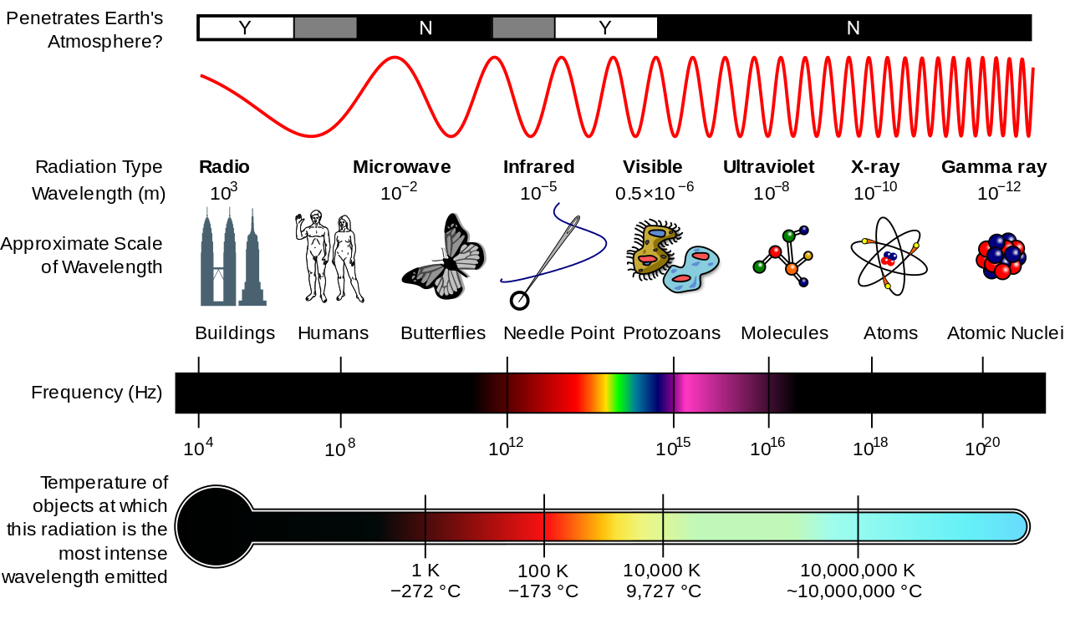
Elektromagnetické spektrum
Olomoucké Pyvo – SDR
Zdroj obrázku: https://en.wikipedia.org/wiki/Electromagnetic_spectrum

Slide 3
SDR
Trocha teorie…
Olomoucké Pyvo – SDR

Slide 4
SDR
Trochu MOC teorie…
=> https://pysdr.org/ <=
Olomoucké Pyvo – SDR

Slide 5
Softwarově definované rádio
Nový trend, kdy výpočetní síla běžného počítačového hardware umožňuje softwarové zpracování signálu.
Specializovaný hardware je zodpovědný pouze za příjem signálu a vzorkování malé části signálového spektra. - Té části, kterou potřebujeme, abychom ze signálu dostali užitečnou informaci.
  Analogová modulace,
  např.: 300-3300 Hz => 446 MHz (~0,5 Watt) => 300-3300 Hz
  Digitální modulace
Obecně pod SDR rozumíme spíš příjem, ale je možné pomocí patřičného HW i vysílat.
Olomoucké Pyvo – SDR

Slide 6
Ukázky
Vlastní příklady (nejsou zamýšleny pro produkci)
SDR gqrx, https://gqrx.dk/ (Linux, Raspberry Pi)
  Wide FM modulace (rádio) + RDS
  FM modulace vysílačky
  Single-side band modulace: USB (Upper)
  Bookmarks
  gqrx-scanner, https://github.com/neural75/gqrx-scanner
DAB and DAB+ software radio, https://www.welle.io/
Příjem dat z letadel, https://github.com/junzis/pyModeS
Olomoucké Pyvo – SDR

Slide 7
Odkazy
https://pysdr.org/
rtl-sdr.com
  https://www.rtl-sdr.com/developing-your-own-sdr-applications-with-python/
  https://www.rtl-sdr.com/plsdr-a-python-based-sdr-app-with-rtl-sdr-support/
Zachytávání/dekodování FM rádia včetně teorie a rozboru
  https://witestlab.poly.edu/blog/capture-and-decode-fm-radio/
DAB and DAB+ software radio welle.io, https://www.welle.io/
  Raspberry Pi 2/3
  Windows 10, Linux, macOS, Android
Konzolový SDR scanner v Pythonu
  https://github.com/madengr/ham2mon
    Umí paralelně demodulovat a nahrávat více kanálů.
Projekt GNU Radio, https://www.gnuradio.org/
  Cílem je vytvořit ekosystém pro SDR aplikace. Dokumentace obsahuje Python příklady. Ideální místo, kde začít při vývoji vlastních SDR řešení…
Jupyter notebook s příkladem FM demodulace
  https://notebook.community/ryanpdwyer/FreqDemod/freqdemod/docs/freqdemod-quickstart-1
Příjem dat z letadel Mode-S (including ADS-B), Python
  https://github.com/junzis/pyModeS
  Viz též projekt FlightAware (má GitHub repozitáře)
Webová SDR aplikace postavená na Pythonu, široce používaná!!! :-)
  https://github.com/jketterl/openwebrx
Olomoucké Pyvo – SDR

Slide 8
Poděkování
Honzovi Stěpánov
Martinovi Olomouc
Celé radio-komunitě
  www.cbpmr.info
  www.cbpmr.cz
  FB kanály na téma CB/PMR/HAM Čechy/Morava/CZ/SK
Olomoucké Pyvo – SDR

Slide 9
Děkuji za pozornost... Vaše dotazy?
Filip Valder <filip.valder@gmail.com>
Olomoucké Pyvo – SDR
Prezentace obsahuje na pozadí logo Python Software Foundation (PSF)

